Slide 1
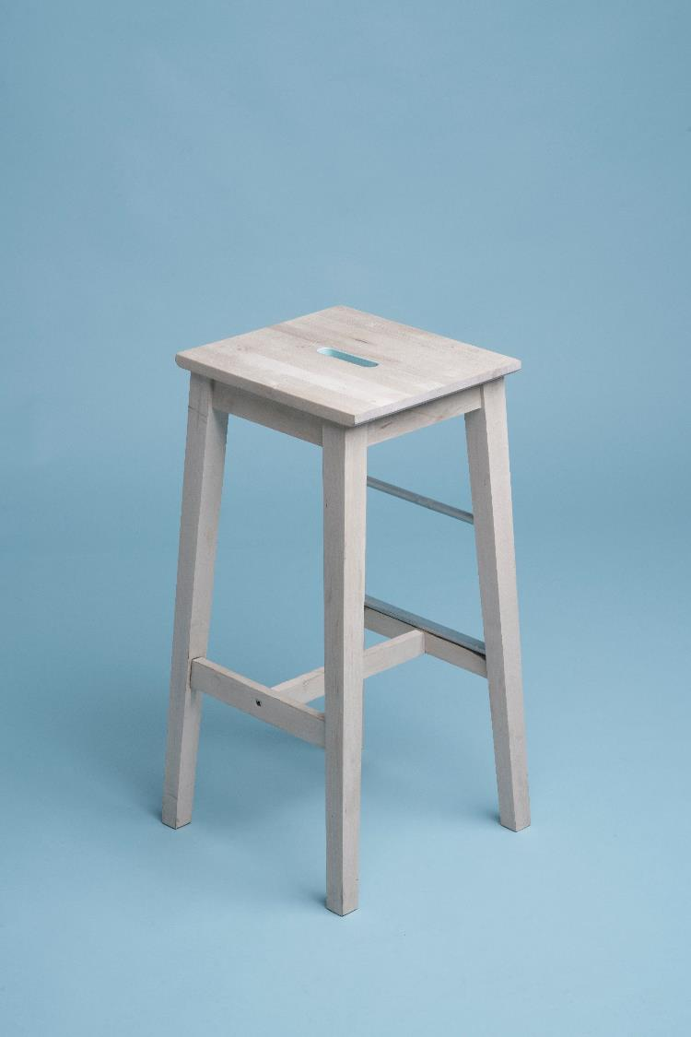
OpenCv와 합성곱 신경망을
이용한 스마트 출석 시스템 설계
대면 수업 시 대리출석과 출석 확인 후 수업이탈 문제 방지 중심으로
팀 명 <단데기>
팀 장 32161314 김 호 준
팀 원 32181799 박 인 애
32180649 김 선 경
32182814 유 연 경

Slide 2
CC
OpenCv와 합성곱 신경망을 이용한 스마트 출석 시스템 설계
프로젝트 기간 : 2021 .12. 03~2021. 12. . 20
Work Team & Member
OpenCv와 CNN을 이용한 얼굴인식을 통해 스마트 출석 시스템 설계
산업공학과 1팀
팀장 : 김호준
팀원 : 박인애, 유연경, 김선경
OpenCv를 이용하여 얼굴 데이터를 추출하고 이를 CNN에 학습시켜 얼굴 객체 검출이 가능하게 만들고, 스마트안경을 이용한 VR기술을 통해 교수는 학생들의 얼굴, 이름파악과 효율적인 출석체크 가능
Work Schedule
12.03 프로젝트 계획안 발표
12.05 제품 구현 가능성 검토
12.08 제품 설계
12.18 발표 ppt 작성 및 최종 오류 수정
12.20 프로젝트 발표
Skills
Work Dataset
팀장의 지인 3명의 얼굴 데이터 추출

Slide 3
<요 약>
우리 팀은 EduAI 경진대회의 주제인 AI기반 스마트 캠퍼스를 만들기 위해 교수진과 교직원의 입장에서 출석 행정의 시간 단축과 효율성 향상을 위해 얼굴 인식을 이용한 출석 시스템을 개발하였다.
따라서 김교수라는 가상의 페르소나를 만들고, 해당 페르소나에 맞춰 요구사항을 분석하였다.
페르소나 분석 결과 김교수는 얼굴인식 AI를 이용한 자동 출석 시스템과 스마트글래스를 연동하여 학생들의 이름을 그래픽 인터페이스로 확인 할 수 있는 시스템을 원하였다.
따라서 본 스마트 출석 시스템은 Python의 OpenCv를 이용하여 학생들의 얼굴 데이터를 수집 하였고, 이 데이터를 합성곱 신경망(CNN)에 학습시켜 학생들의 얼굴 객체 인식이 가능한 딥러닝 모델을 구현하였다.
또한 가상의 출석 데이터베이스를 만들어 SQL과 연동하여 얼굴 인식 시 자동출석을 목표로 하였다.
이 때 출석 인정은 대리출석과 출석 확인 후 수업이탈을 방지 하기 위해 입실출석-중간출석-퇴실출석을 모두 완료 해야 해당일의 수업 출석을 인정하도록 설계하였다.

Slide 4

목차
Ⅰ
요구사항 분석
Ⅱ
프로그램 설계
Ⅲ
구 현 / 코딩
Ⅳ
테스팅
페르소나 설계
요구사항 도출
요구사항 분석
요구사항 명세
요구사항 확인
얼굴 인식 AI 설계
출석 데이터베이스 설계
Python-DB 연동
입실-중간-퇴실 시스템 순서도 설계
얼굴인식 AI 구현
가상 출석 DB 구현
Python – SQL 삽입함수 구현
개발 중인 Prototype 시연
가상 출석 DB 테스트
ⓒSaebyeol Yu. Saebyeol’s PowerPoint

Slide 5

Part 1,
요구사항 분석
1.1 페르소나 설계
1.2 요구사항 도출
1.3 요구사항 분석
1.4 요구사항 명세
1.5 요구사항 확인
ⓒSaebyeol Yu. Saebyeol’s PowerPoint

Slide 6

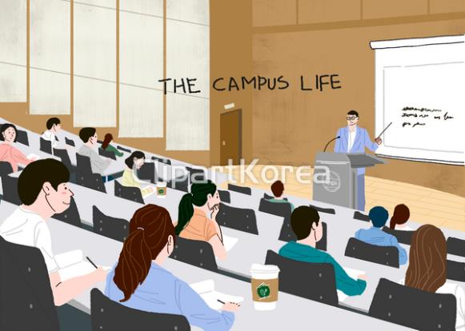
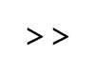
Part 1.0
페르소나 설계
STEP 4
단국대학교 산업공학과 김교수는 코로나가 종식되고 곧 다가 올 대면강의에 있어 걱정거리가 생겼다.
2. 1의 이유로 고전적인 호명 후 얼굴확인 출석에 어려움이 예상된다.
3. 2의 이유로 대리출석이 성행 할 것으로 예상된다.
4. 길고 힘든 대면강의에 적응하지 못한 학생들의 잦은 출석 후 수업이탈 행위가 예상된다.
1. 2년 이상의 오랜 비대면 강의로 인해 학생들의 얼굴과 신상을 파악하지 못하였다.
그 이유는 다음과 같다.

Slide 7
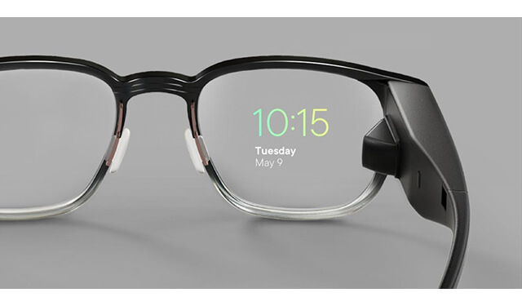
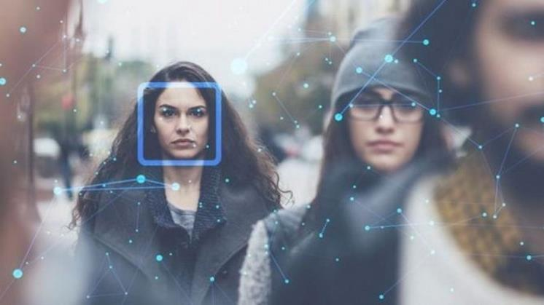
Part 1.1
요구사항 도출
STEP 1
STEP 2
STEP 4
따라서 김교수는 아래의 조건이 충족 된 출석 시스템의 도입을 학교에 요구 할 것이다.
영상인식 기능이 있는 AR기반 스마트 글라스 도입
해당 스마트 글라스에 얼굴인식 AI를 삽입하여 학생 객체 구분
인식 된 학생 객체 옆에 직관적으로 이름과 학번을 식별 할 수 있는 GUI 필요
얼굴이 인식되어 신원이 확인되면 자동으로 출석DB에 출석 현황 업로드
추가요구 사항: 입실출석-중간출석-퇴실출석 3개 조건이 만족되어야 해당 강의 출석을 인정하는 시스템을 도입하여 강의 중간 학생 이탈 방지

Slide 8





Part 1.2
요구사항 분석
<개발 도구>
STEP 4
본 팀은 김교수의 요구사항을 고려하여 얼굴인식 AI 개발 도구로 python을 사용하기로 합의 하였다.
또한 영상인식을 위한 OpenCv, 딥러닝을 위해 TensorFlow 등의 라이브러리를 사용 할 것이다.
추가로 시제품 테스트를 위해 MySql을 이용한 가상의 출석DB를 생성 하여 PyMysql 모듈을 이용하여 연결 할 것이다.

Slide 9




Part 1.2
요구사항 분석
<협업 도구>
코로나로 인한 비대면 상황에서 협업효율 향상을 위해 화상회의 프로그램인 ZOOM,
버전 관리 도구인 GitHub, 파일 공유와 딥러닝 시간 단축을 위해 Colab의 가상환경 GPU를 사용하기 위한 구글 드라이브를 사용 할 것이다.

Slide 10
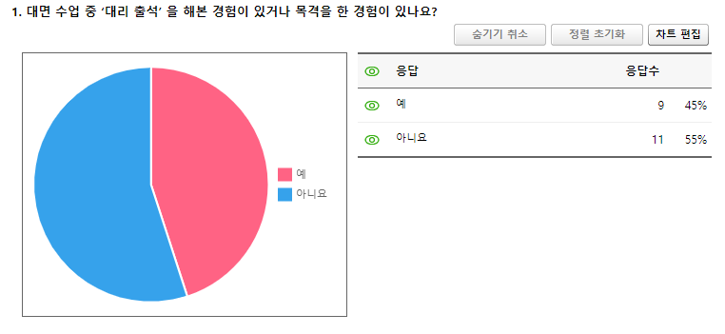
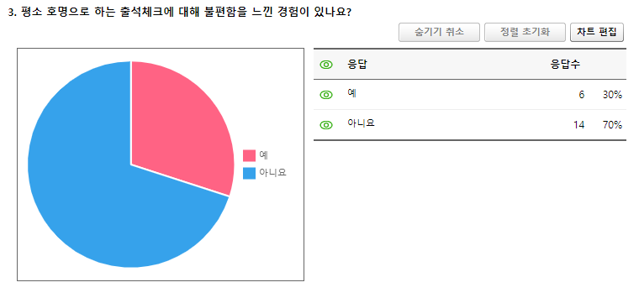
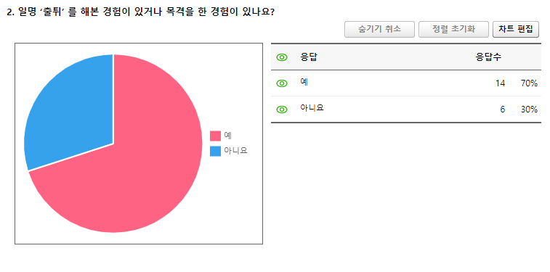
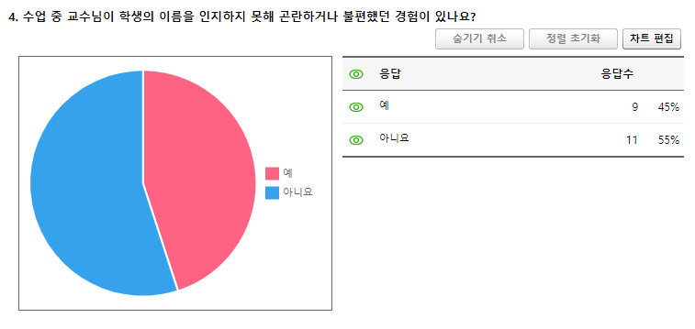
Part 1.2
요구사항 분석
STEP 4
대면수업 경험이 있는 2016~2019년 단국대 입학생 대상으로 설문조사 한 결과, 페르소나인 김준호 교수의 걱정은 현실화 될 가능성이 있다는 것을 알 수 있다.
따라서 얼굴인식 AI와 출석관리 데이터베이스를 연계하여 기존의 방법보다 더 체계적이고 자동화된 시스템을 통해 문제를 해결하려고 한다.

Slide 11
Part 1.3
요구사항 명세
영상처리가 가능한 스마트 글라스와 출석 시스템 연동
AI를 통한 얼굴인식
얼굴 인식 시 해당 객체의 정보가 그래픽 인터페이스로 출력
얼굴인식 AI와 출석 데이터베이스 연계
얼굴 인식 시 자동으로 출석 데이터베이스에 기록
입실출석-중간출석-퇴실출석 3개의 조건이 모두 만족되어야 당일 출석 인정.

Slide 12
Part 1.4
요구사항 확인
요구 조건 | 구현 가능 여부 | 이유
영상처리 가능한 스마트 글라스와 출석 시스템 연동 | X | 스마트 글라스 구입 예산부족 및 기술력 부족 따라서 스마트 글라스 대신 웹 캠과 안경을 결합하는 것으로 시연
AI를 통한 얼굴인식 | O | OpenCv, TensorFlow 활용
얼굴 인식 시 해당 객체의 정보가 그래픽 인터페이스로 출력 | O | OpenCv, TensorFlow 활용
얼굴인식 AI와 출석 데이터 연계 | O | MySql을 통해 가상의 출석 DB를 만들고 PyMySql을 통해 Python과 연동
얼굴 인식 시 자동으로 출석 데이터베이스에 기록 | O | Sql 트리거 OR 프로시저 사용
입실출석-중간출석-퇴실출석 3개의 조건 모두 만족 시 당일 출석 인정 | O | 조건연산자를 활용하여 입실출석&&중간출석&&퇴실출석 이 True를 반환 할 때 출석인정
STEP 4

Slide 13

Part 2
프로그램 설계
2.1 얼굴인식 AI 설계
2.1.1 객체 학습 할 사람 얼굴 데이터
2.1.2 얼굴 객체 인식이 가능한 SSD모델
2.1.3 CNN영상인식 학습 프로그램
2.2 출석 데이터베이스 설계
2.3 Python-DB 연동
입실-중간-퇴실 시스템 순서도 설계
ⓒSaebyeol Yu. Saebyeol’s PowerPoint

Slide 14
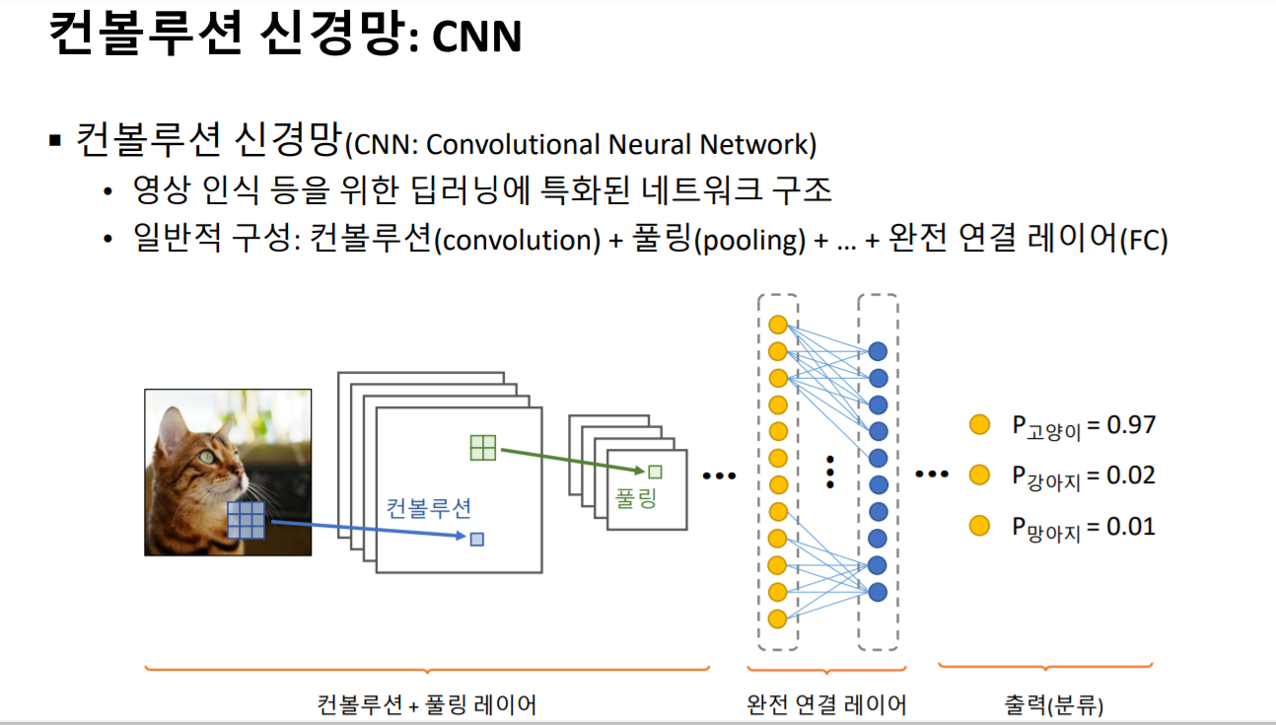
Part 2.1
얼굴인식 AI 설계
얼굴 인식 기능 구현을 위해 영상인식에 특화 된 CNN(합성곱 신경망) 이용
이미지 출처: 황선규 - OpenCV를 활용한 컴퓨터 비전과 딥러닝

Slide 15
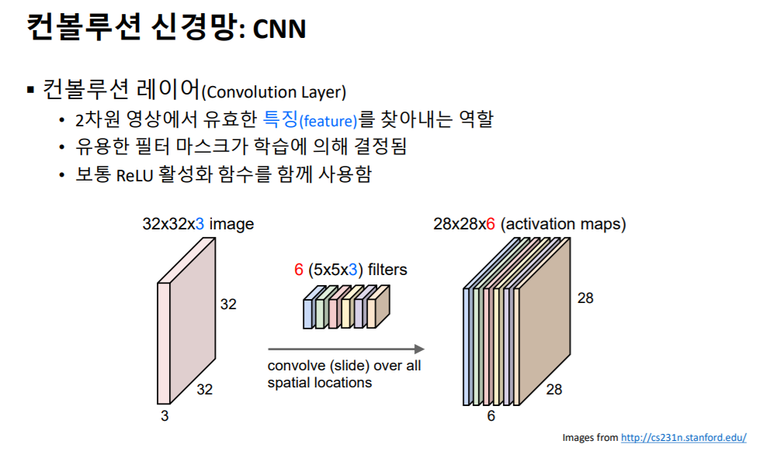
Part 2.1
얼굴인식 AI 설계
<컨볼루션 레이어>
이미지 출처: 황선규 - OpenCV를 활용한 컴퓨터 비전과 딥러닝

Slide 16
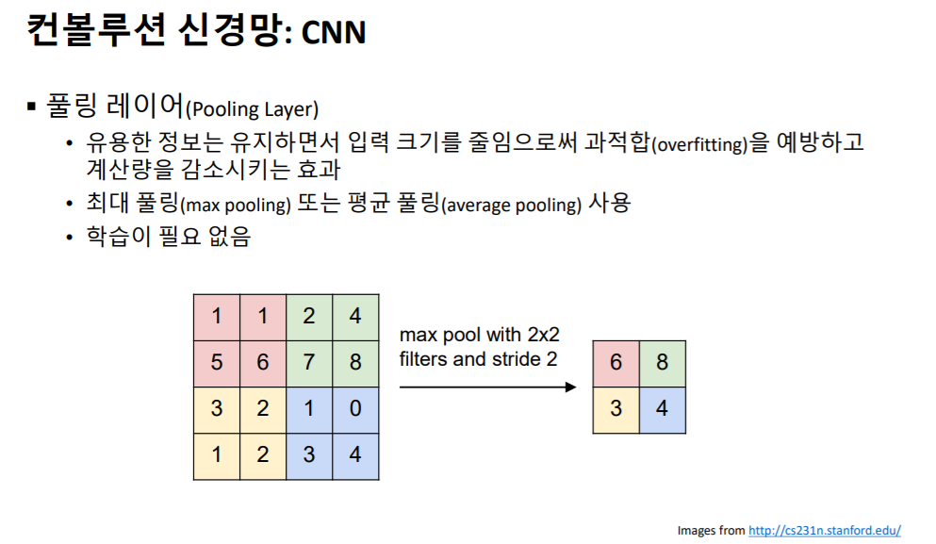
Part 2.1
얼굴인식 AI 설계
<폴링 레이어>
이미지 출처: 황선규 - OpenCV를 활용한 컴퓨터 비전과 딥러닝

Slide 17
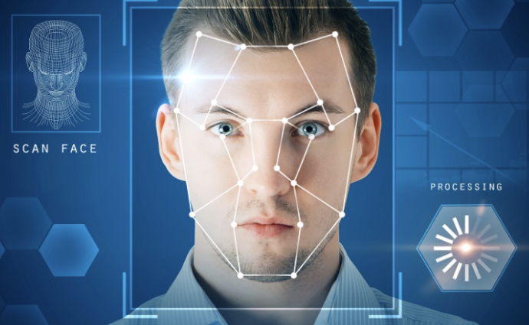
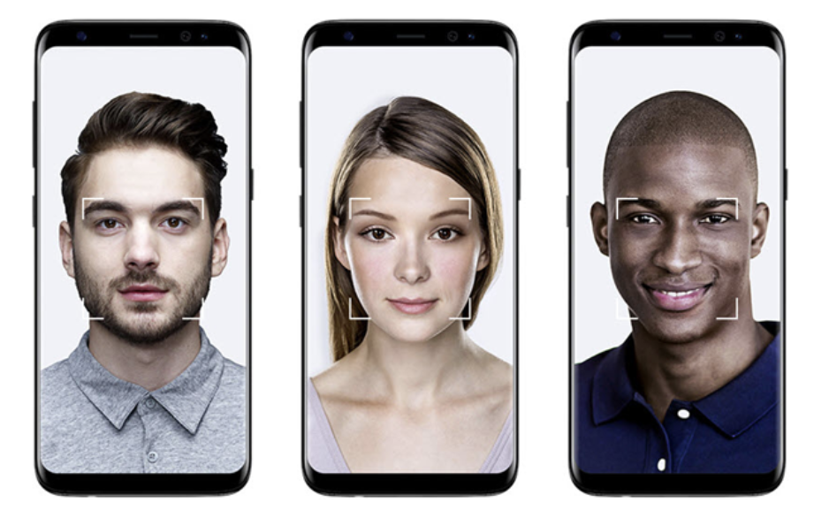
Part 2.1
얼굴인식 AI 설계
< CNN 구축을 위해 필요한 자료>
객체 학습 할 사람의 얼굴 데이터
얼굴 객체 인식이 가능한 SSD모델
CNN영상인식 학습 프로그램

Slide 18
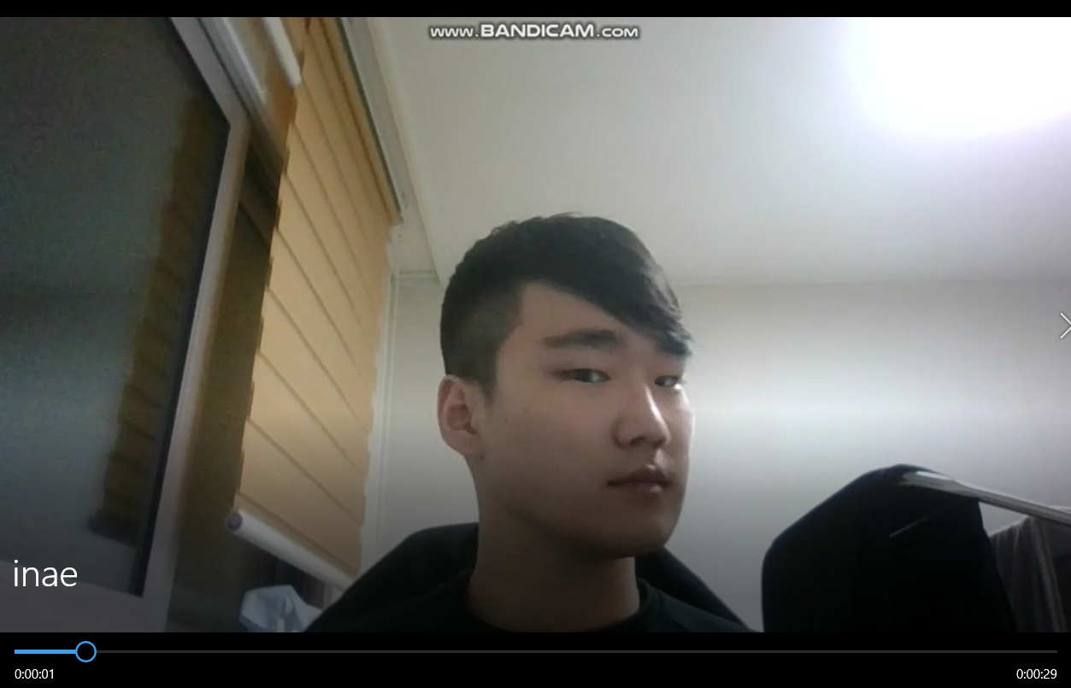
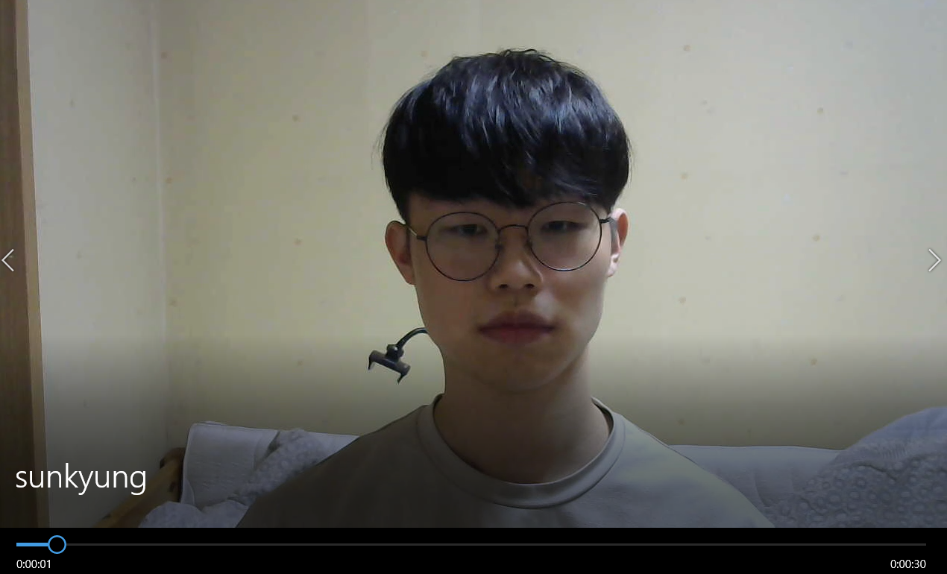
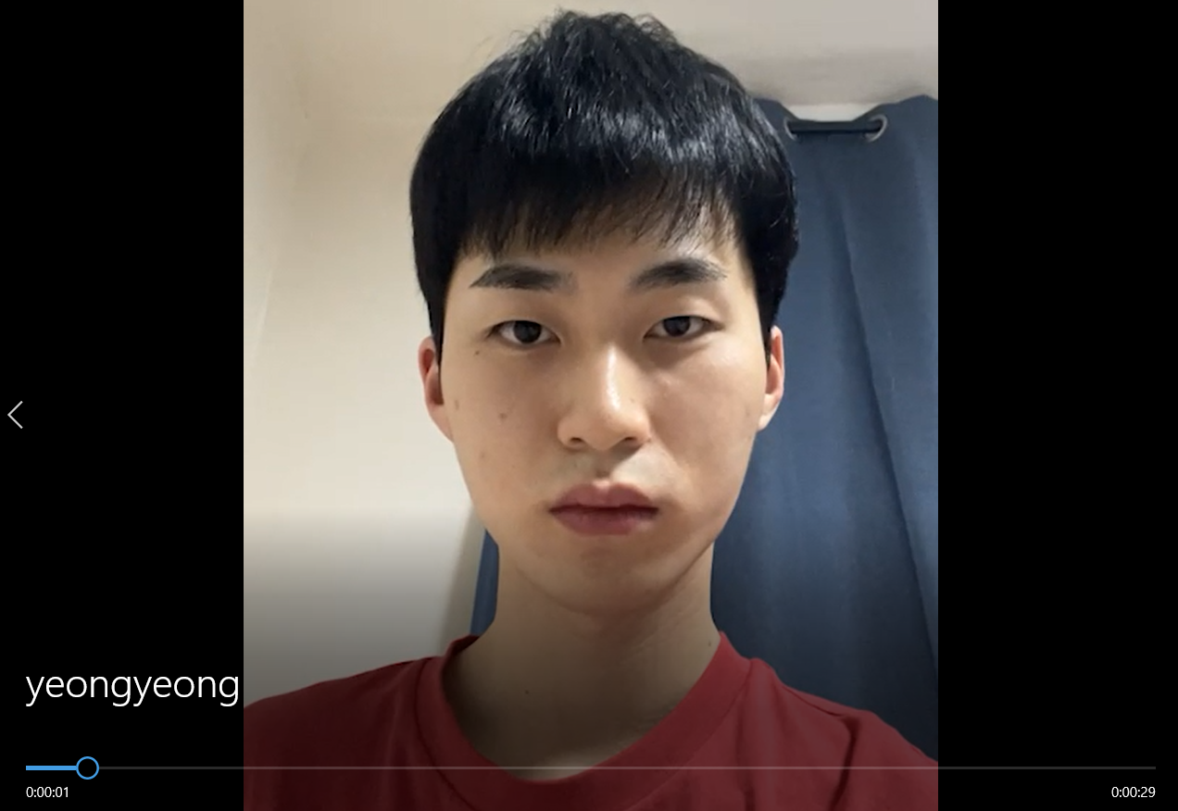
Part 2.1.1
객체 학습 할 사람의 얼굴 데이터
각 팀원의 지인을 객체로 설정하여 3분 분량의 얼굴 동영상을 녹화 후
OpenCv 라이브러리를 이용하여 동영상에서 이미지파일 추출

Slide 19
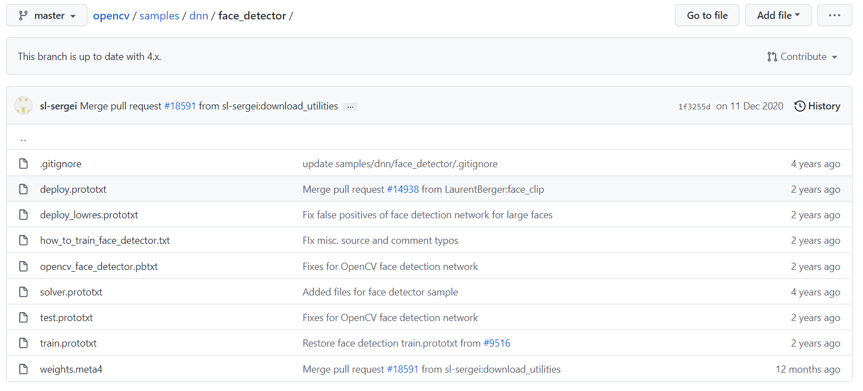
Part 2.1.2
얼굴 객체 인식이 가능한 SSD모델
OpenCv 예제 GitHub를 통한 소스 다운로드: https://github.com/opencv/opencv.git

Slide 20
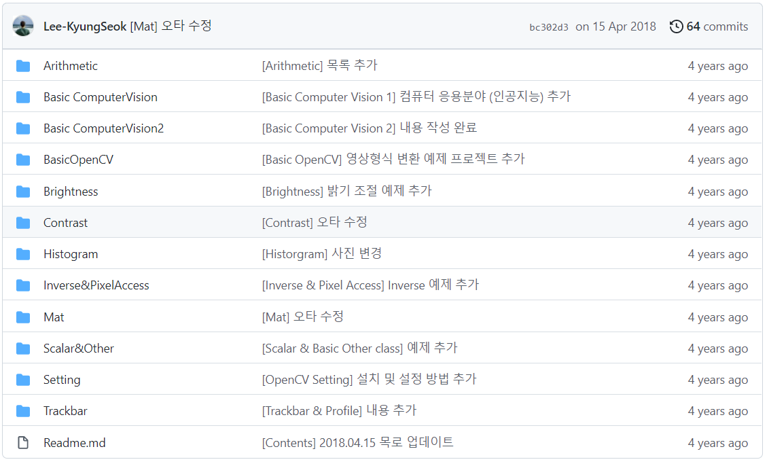
Part 2.1.3
CNN영상인식 학습 프로그램
황선규 Computer Vision GitHub에서 소스 다운로드: https://github.com/Lee-KyungSeok/ComputerVision-Study.git

Slide 21
Part 2.2
출석 데이터베이스 설계
<전체출석>
<당일 출석>
주차 | 32181799 | 32180649 | 32182814
1주차
2주차
3주차
4주차
5주차
6주차
7주차
8주차
9주차
10주차
11주차
12주차
13주차
14주차
15주차
출석 | 32181799 | 32180649 | 32182814
입실출석
중간출석
퇴실출석
출석확인
N = 1
<Trigger 구조 설계>
Update
당일출석
set
CASE WHEN 입실출석&&중간출석&&퇴실출석 THEN 출석확인 = 1 ELSE 출석확인 = 0 END AS 출석
If 학번 from N주차
Where 출석확인 == 1
Update 전체출석 set 학번
Where 주차 = N
N = N + 1

Slide 22
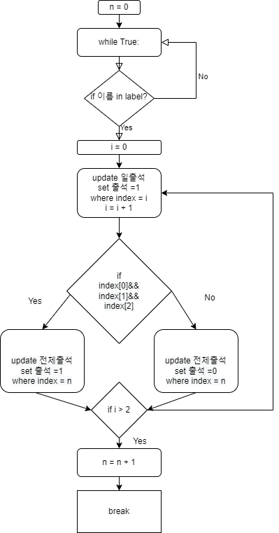
Part 2.3
Python-DB 연동
입실 – 중간 – 퇴실 출석 순서도 설계

Slide 23
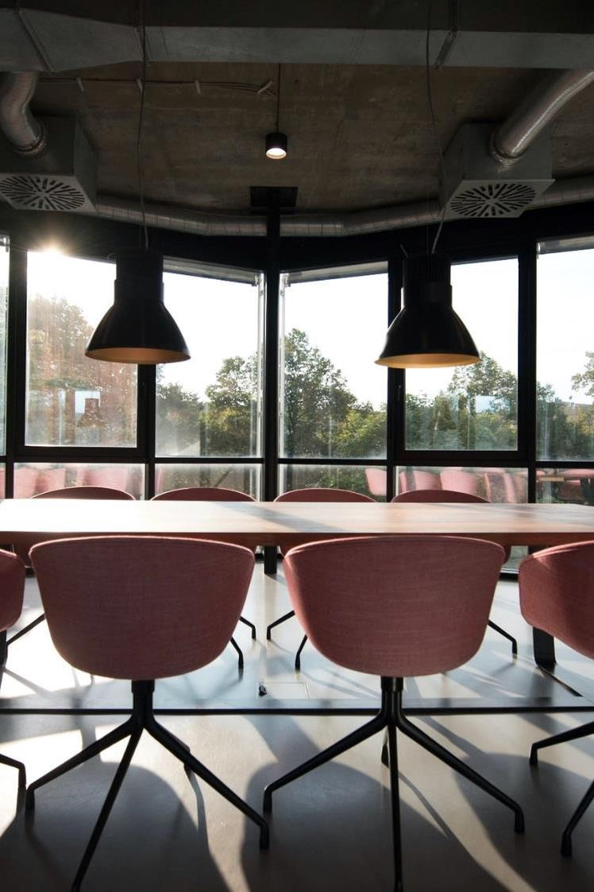
Part 3
구 현 / 코딩
3.1 얼굴인식 AI 구현
3.1.1 동영상에서 이미지 파일 추출
3.1.2 이미지 파일로 모델 훈련
3.1.3 모델 실행
3.2 가상 출석 DB 구현
3.3 Python - SQL 삽입 함수 구현
ⓒSaebyeol Yu. Saebyeol’s PowerPoint

Slide 24
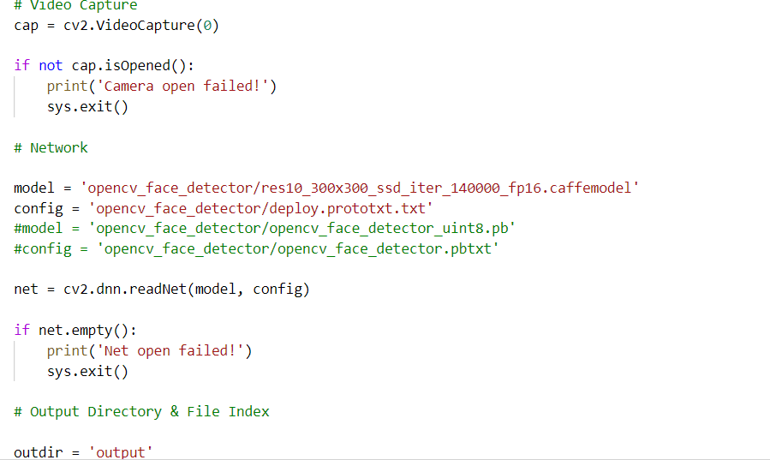
Part 3.1
얼굴 인식 AI 구현
3.1.1 동영상에서 이미지파일 추출
2.1.2에서 다운받은 SSD모델을
사용하여 얼굴 인식된 이미지 파일 추출

Slide 25
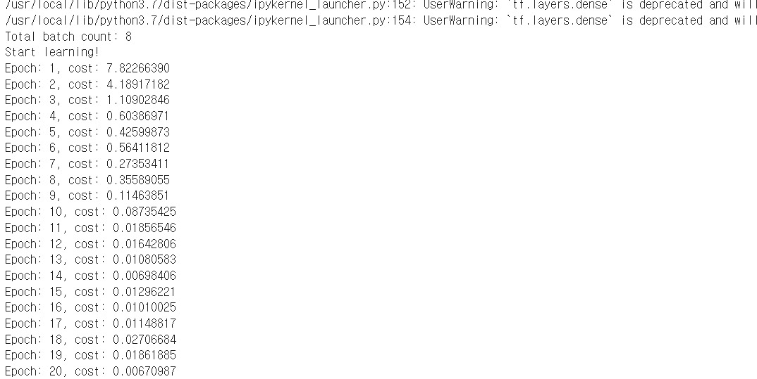
Part 3.1
얼굴 인식 AI 구현
3.1.2 이미지파일로 모델 훈련
2.1.3에서 다운받은 CNN모델을
TensorFlow라이브러리를 이용해 학습

Slide 26
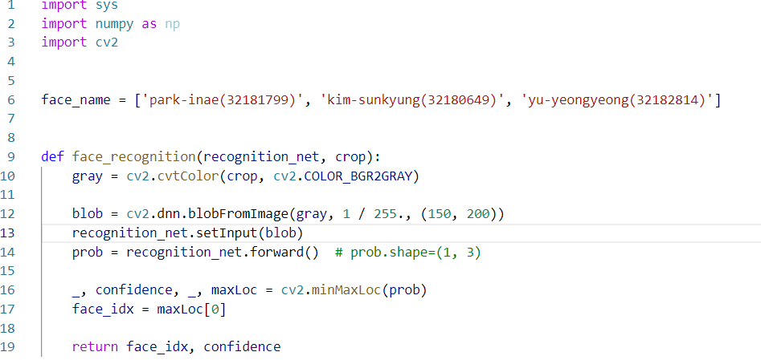
Part 3.1
얼굴 인식 AI 구현
3.1.3 모델 실행 파일
이름과 학번을 객체로 설정하여
얼굴객체 검출

Slide 27
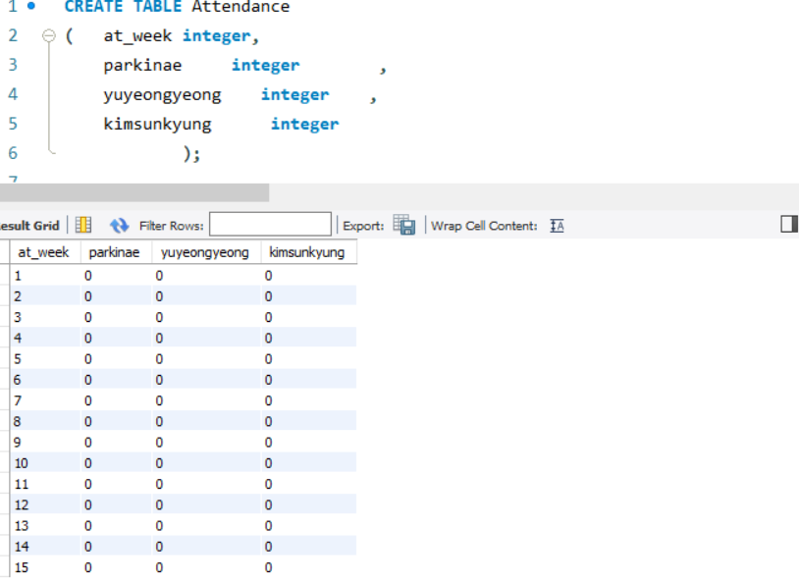
Part 3.2
가상 출석 DB 구현
https://www.flaticon.com
https://m.blog.naver.com/mukcloud/70102438599
https://www.mewpot.com/search/sound-effects?is_free=true
SQL Workbench를 이용해
SQL script로 출석 테이블 생성

Slide 28
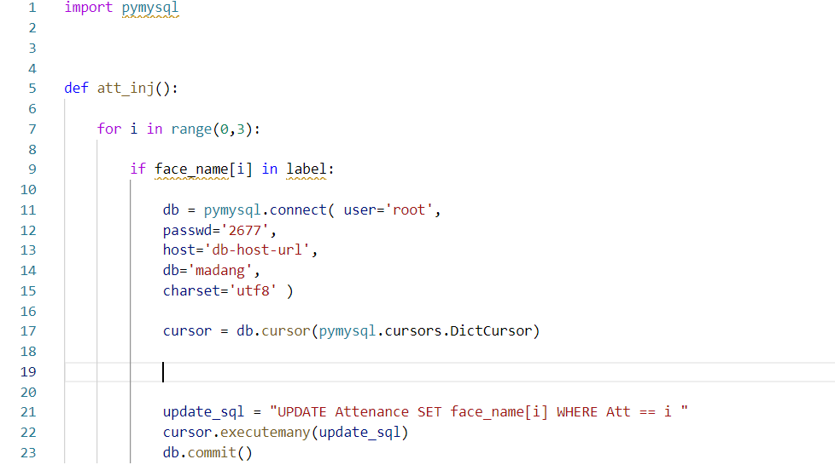
Part 3.3
Python – SQL 삽입 함수 구현
PyMysql 라이브러리를 이용해
SQL script 삽입

Slide 29
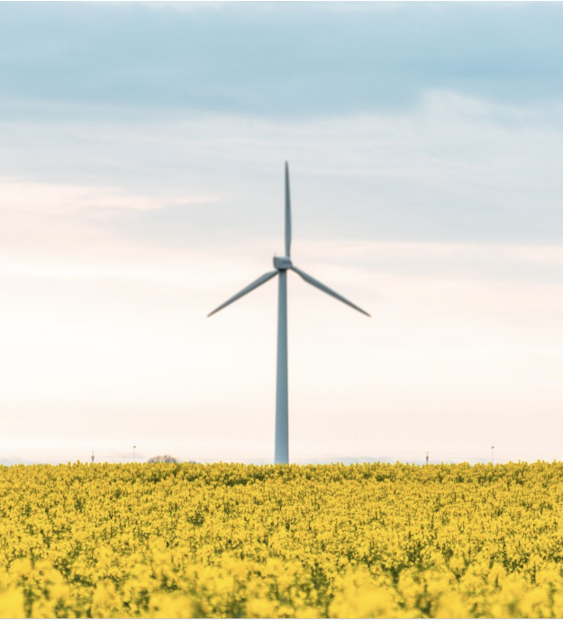
Part 4
테스팅
4.1 개발 중인 Prototype 시연
4.2 가상 출석 DB 테스트
ⓒSaebyeol Yu. Saebyeol’s PoerPoint

Slide 30
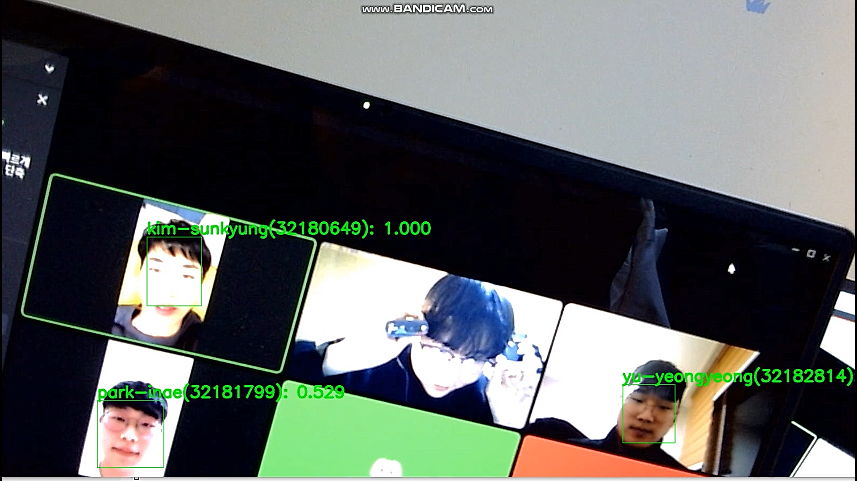
Part 4.1
개발 중인 Prototype 시연
웹 캠과 안경을 결합하여 인공지능을 이용한 얼굴 객체 검출
(대면 테스트를 기획 했으나 코로나 환자 급증으로 온라인 테스트)

Slide 31
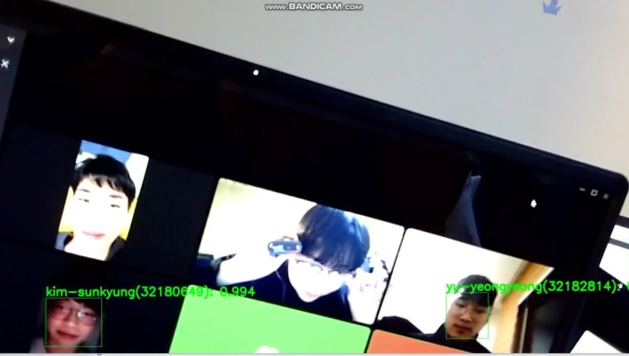
Part 4.1
개발 중인 Prototype 시연
시연 영상

Slide 32
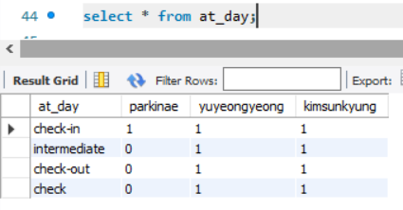
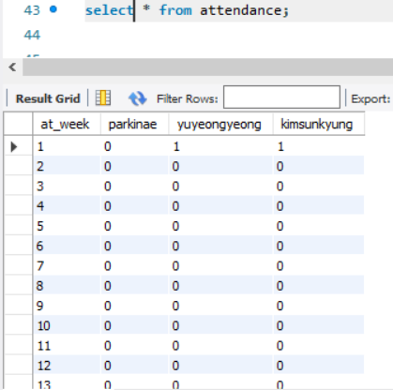
Part 4.2
가상 출석 DB 테스트
<당일출석 테이블>
<전체출석 테이블>
박인애 칼럼은 체크인 출석만하고 중간출석과 퇴실출석을 하지 않았기 때문에 출석확인 인스턴스에 0이 반환된다.
나머지 학생들은 출석을 입실-중간-퇴실 출석을 모두 완료 하였기 때문에 1이 반환된다.
따라서 1주차 출석 인스턴스에 박인애는 0의 값을 갖고 나머지 학생은 1의 값을 갖는다.

Slide 33
참고문헌
시나공 정보처리기사 실기 – 김정준 외 4명
OpenCv 4로 배우는 컴퓨터 비전과 머신러닝 – 황선규
파이썬 머신러닝 완벽가이드 – 권철민
Do it! 점프 투 파이썬 – 박응용
https://github.com/opencv/opencv
https://github.com/Lee-KyungSeok/ComputerVision-Study

Slide 34
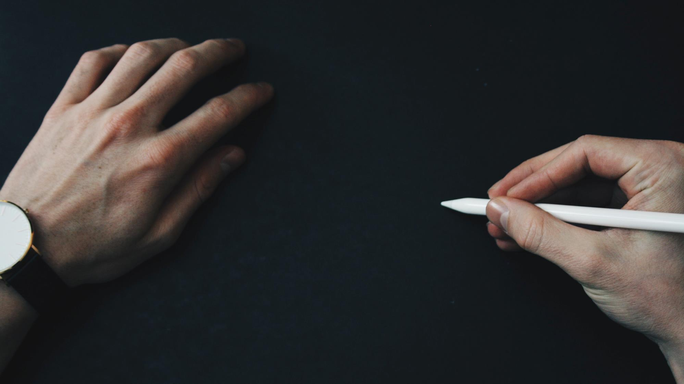
감사합니다.

Slide 35
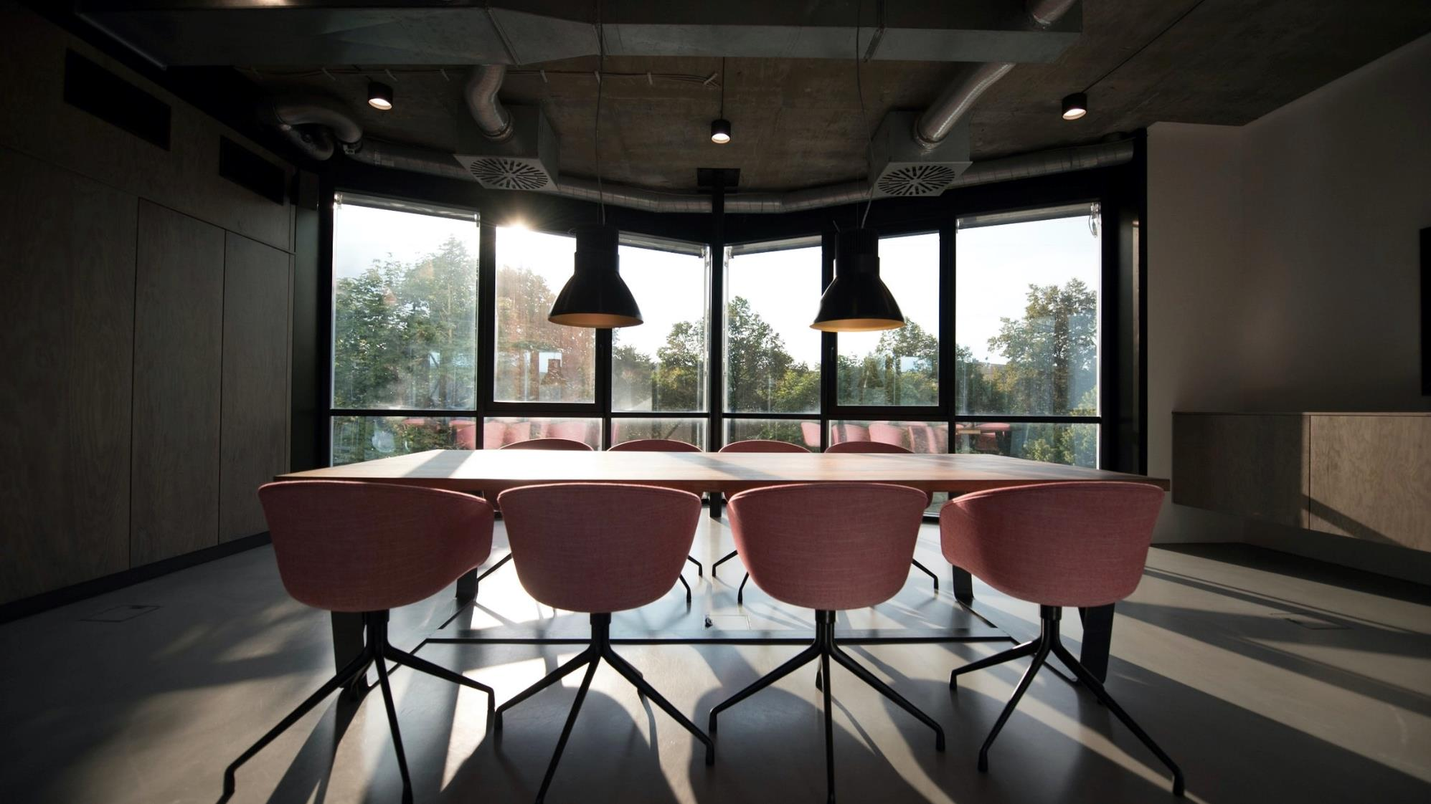
Q&A

